Slide 1
Objektorientētas programmēšanas praktikums Bakalaura darba tēmas izvēles atbalsta sistēma Vides konfigurācija
Deniss Kotovičs

Slide 2
Vides konfigurācija
Eclipse IDE
SVN Repository
phpMyAdmin
Google Docs (PPA dokuments)

Slide 3
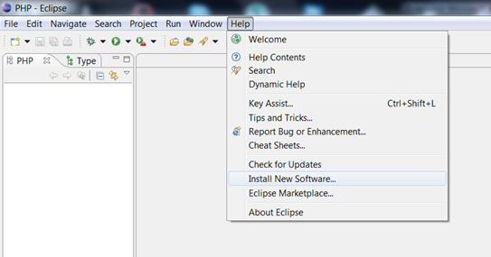
Eclipse konfigurācija (1)
1

Slide 4
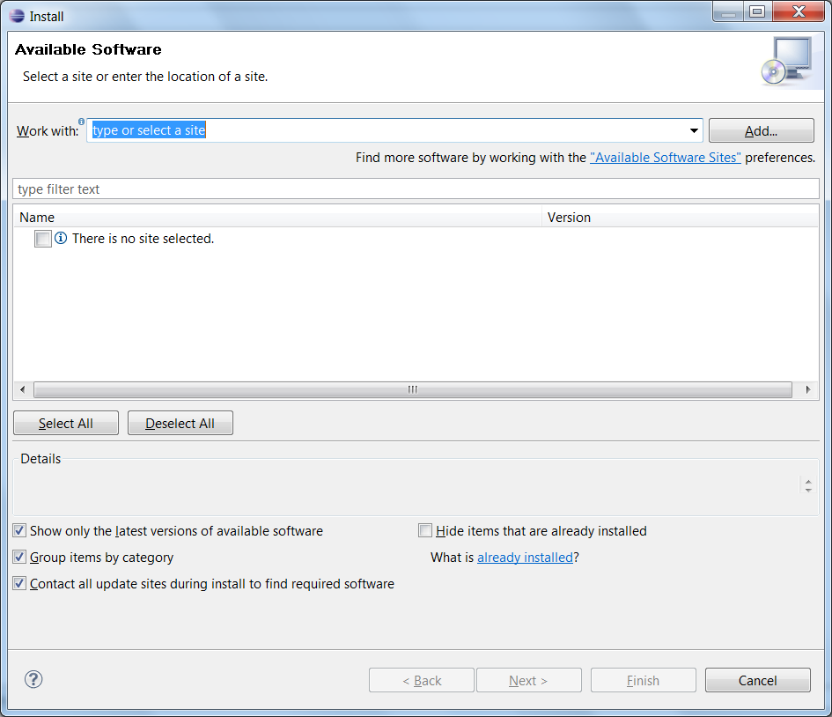
Eclipse konfigurācija (2)
2

Slide 5
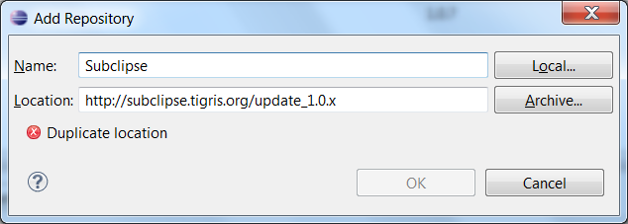
Eclipse konfigurācija (3)
3
4
3 – Eclipse plagina nosaukums un atrašanās vieta

Slide 6
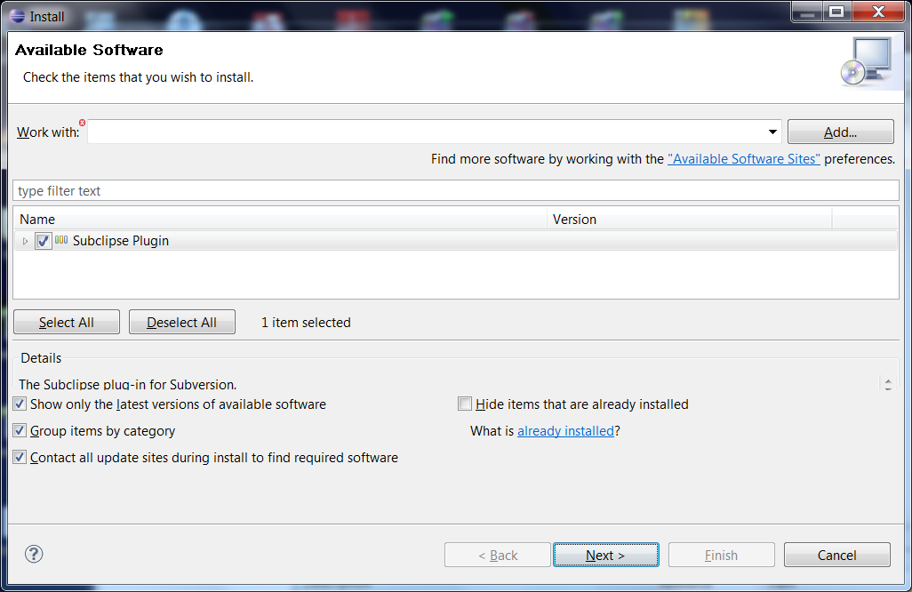
Eclipse konfigurācija (4)
5
6

Slide 7
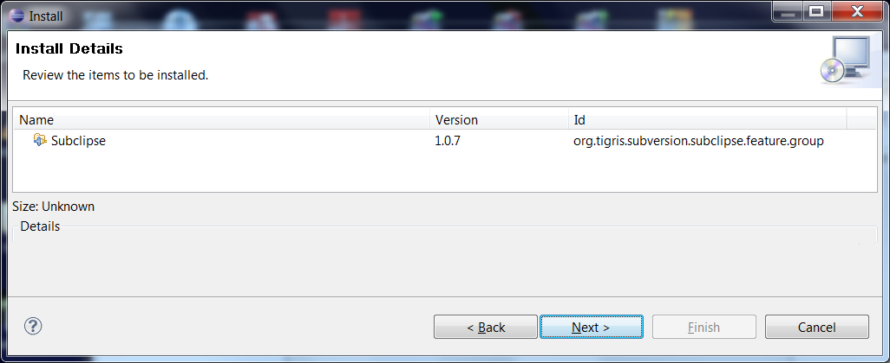
Eclipse konfigurācija (5)
7

Slide 8
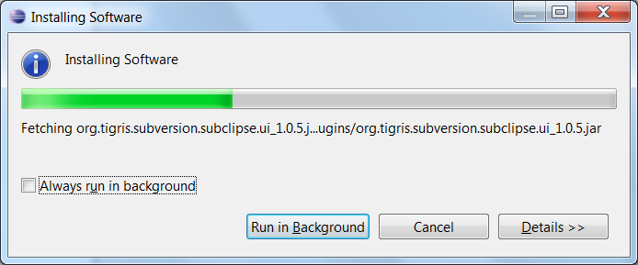
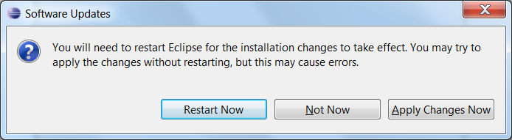
Eclipse konfigurācija (6)
8

Slide 9
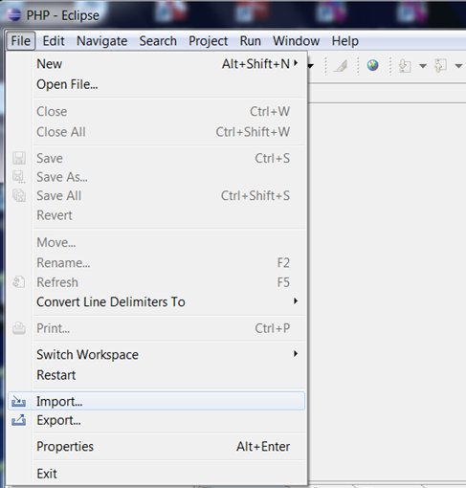
Eclipse - Projekta lejuplāde (1)
1

Slide 10
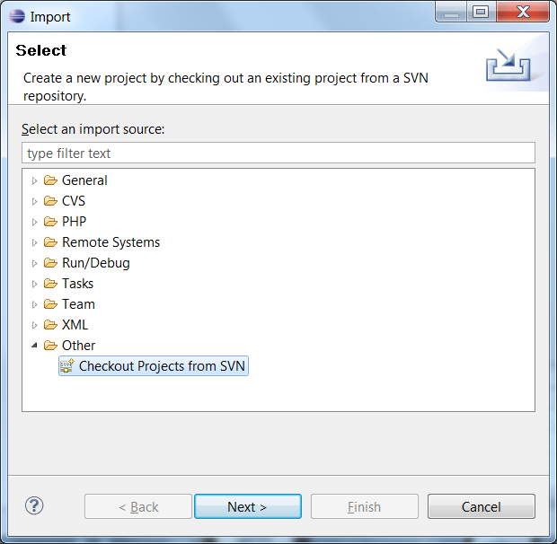
Eclipse - Projekta lejuplāde (2)
2
3

Slide 11
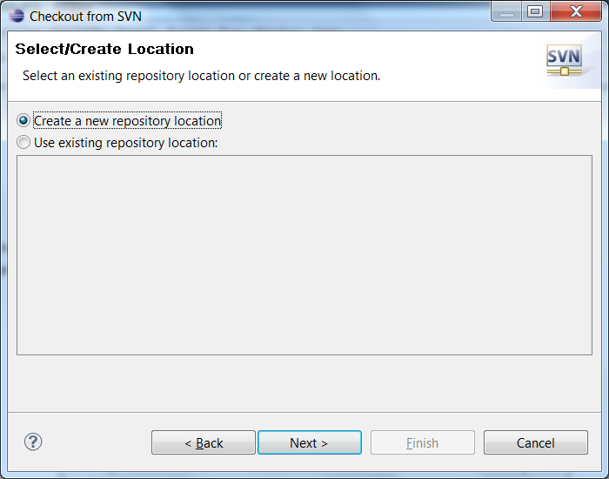
Eclipse - Projekta lejuplāde (3)
4
5

Slide 12
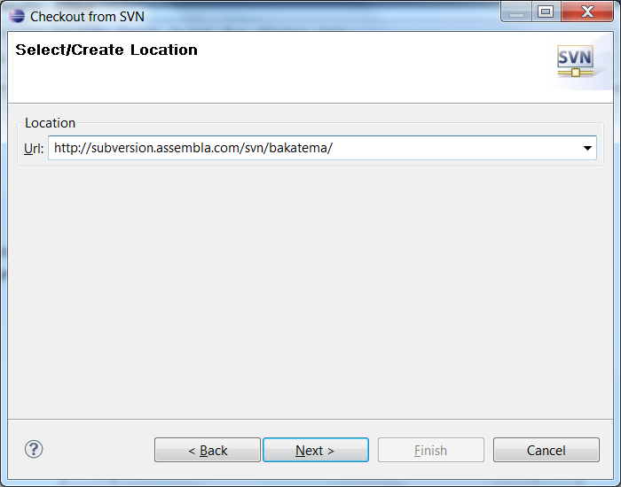
Eclipse - Projekta lejuplāde (4)
6
7
6 – ievadam esošā SVN linku

Slide 13
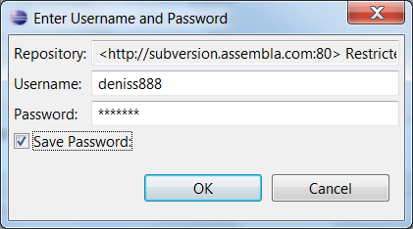
Eclipse - Projekta lejuplāde (5)
8
9
8 – ievadam sava SVN lietotājvārdu un paroli

Slide 14
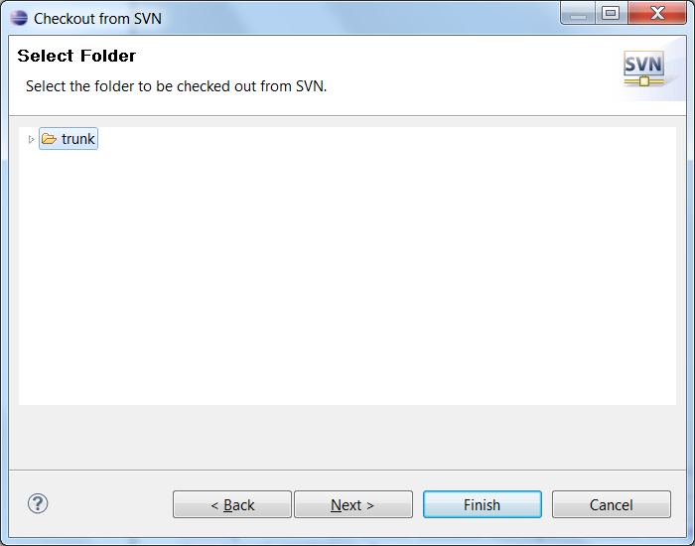
Eclipse - Projekta lejuplāde (6)
10
11

Slide 15
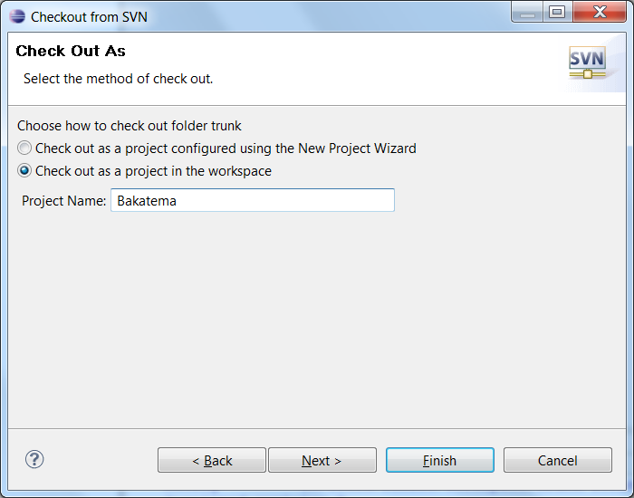
Eclipse - Projekta lejuplāde (7)
12
13

Slide 16
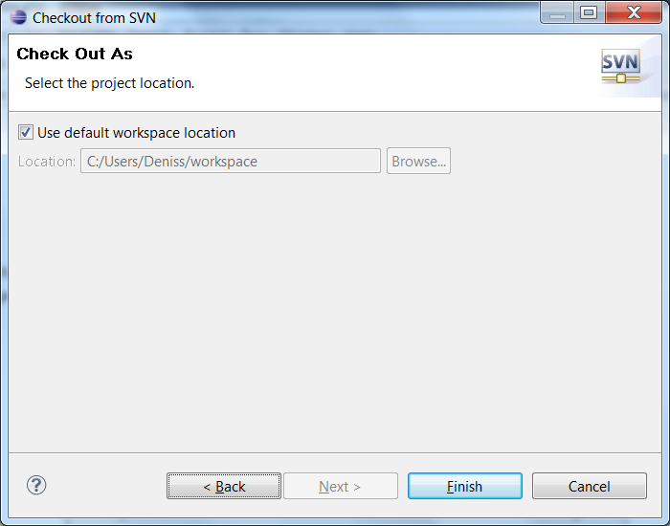
Eclipse - Projekta lejuplāde (8)
14

Slide 17
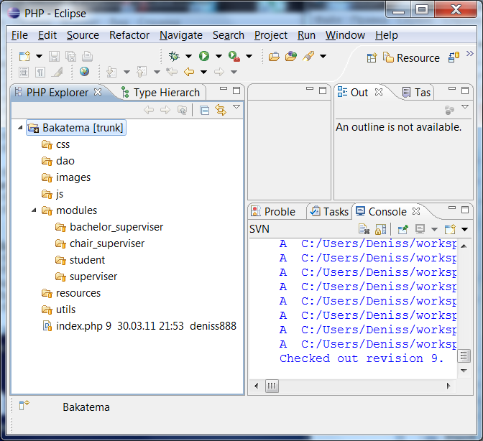
Eclipse - Projekta lejuplāde (9)
Failu struktūra:
css: stilu tabulas;
dao: datu izgūšana no DB;
images: projekta bildes;
js: izmantojamie javaskripti;
modules: moduļi, katrai lietotāju klasei savs modulis;
utils: speciālās funkcijas (e-pastu un ziņojumu sūtīšana)

Slide 18
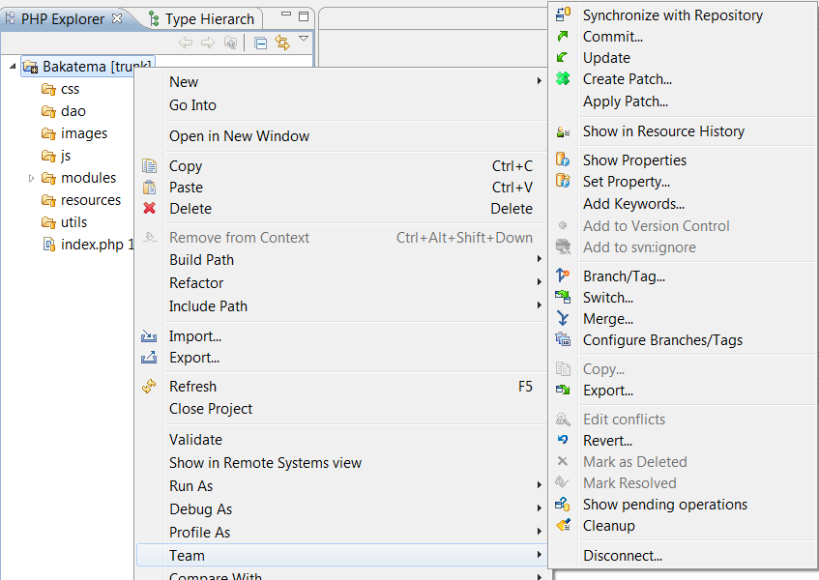
Eclipse - Projekta sinhronizācija (1)
1
2
1 – Commit – augšuplādēt izmaiņas uz SVN
2 – Update – lejuplādēt izmaiņas no SVN

Slide 19
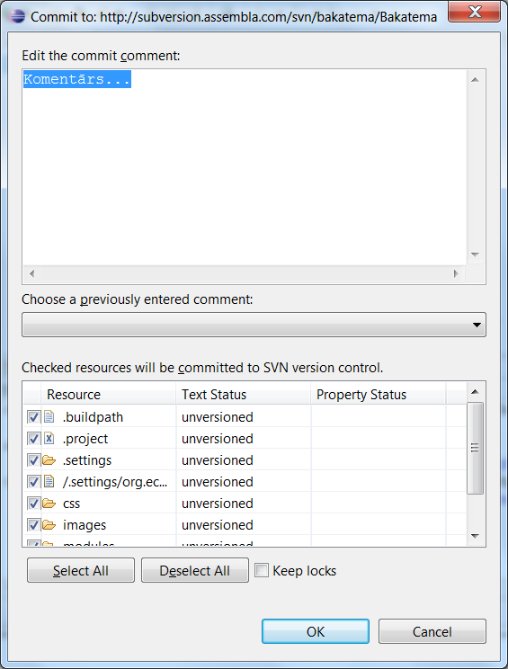
Eclipse - Projekta sinhronizācija - commit (2)
Komentējam izmaiņas
Izvēlamies failus
Upload

Slide 20
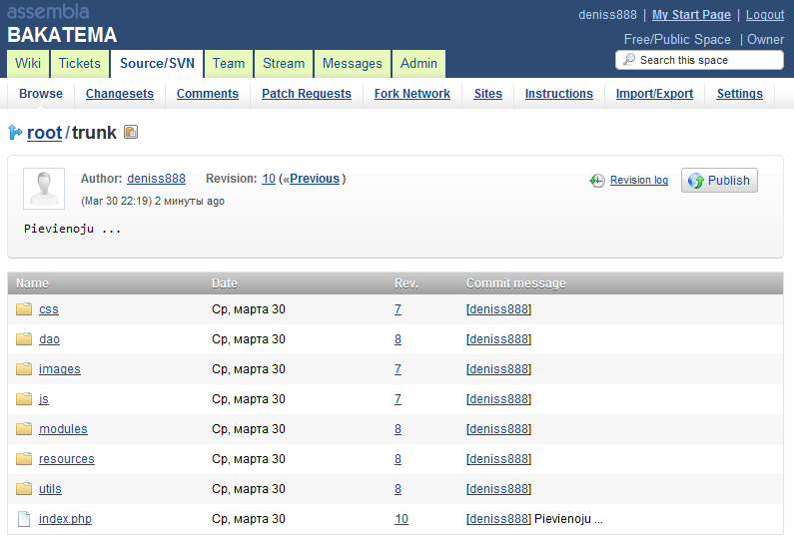
SVN: projekta struktūra
https://www.assembla.com/spaces/bakatema

Slide 21
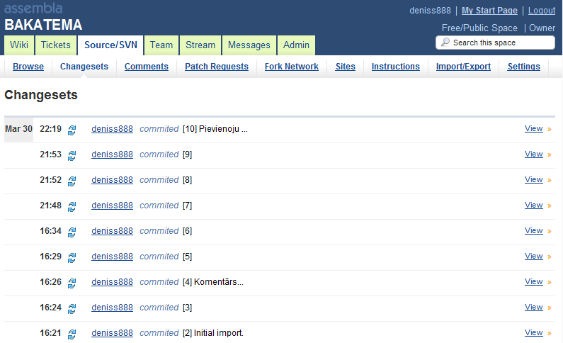
SVN: izmaiņas (changeset)

Slide 22
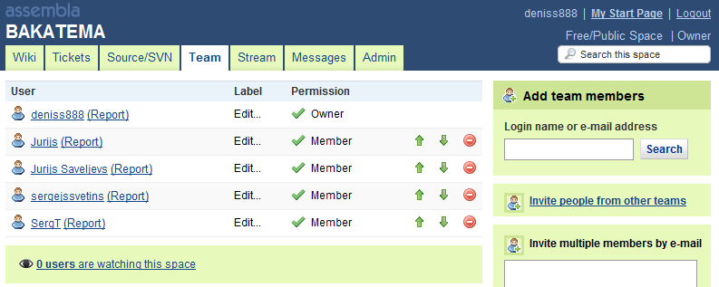
SVN komanda

Slide 23
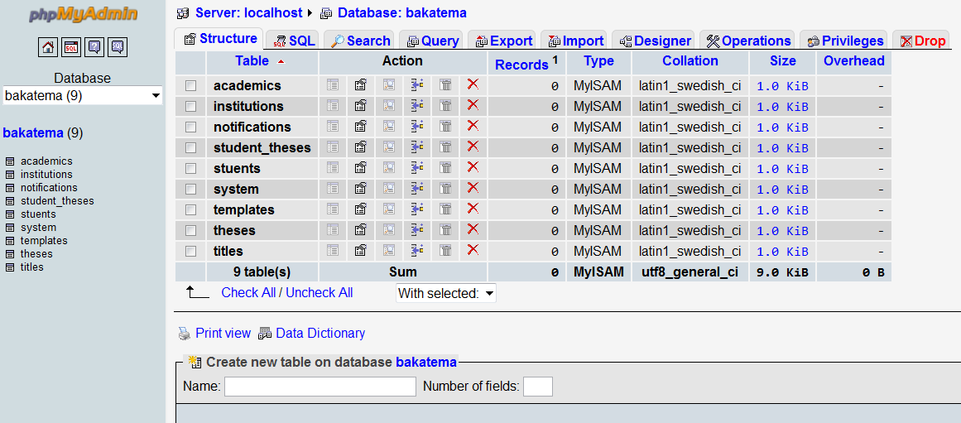
phpMyAdmin
http://tools.rtu.lv/mysql

Slide 24
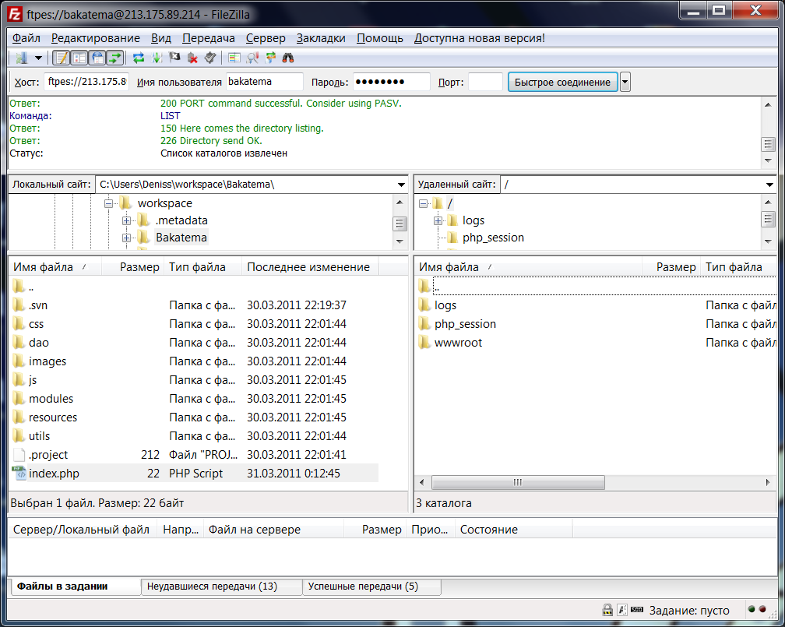
Failu augšuplāde uz serveri

Slide 25
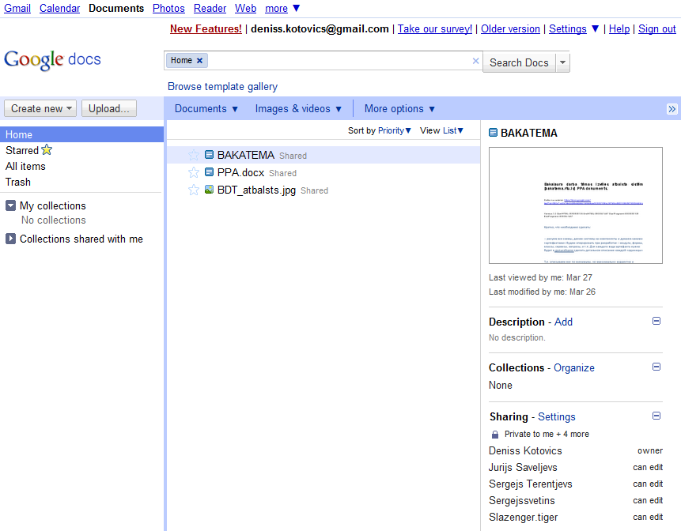
Google Docs
PPA dokuments
Projekta komanda

